Slide 1

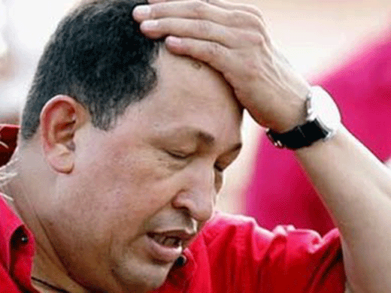
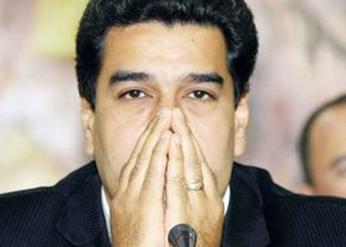


Venezuela: El modelo colapsó ¿y ahora qué?
¿?

Slide 2


Entender el pasado para explicar
el presente
La economía venezolana durante el período 1970-1986 puede ser dividida en subperíodos:
1970-1973: recuperación y expansión moderada.
1974-1978: expansión pronunciada y cambios de carácter nominal.
1978-1982: recesión económica en términos reales en contraste con una expansión nominal.
1983-1986: marcado por la recesión y los ajustes económicos.

Slide 3
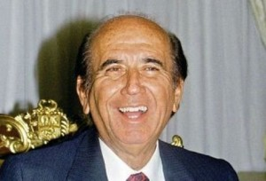
Los ’90… una década decisiva
Ante los shocks petroleros negativos, se llevó a cabo el primer intento fallido de estabilización macroeconómica en 1989.
El Gobierno de Carlos Andrés Pérez decide adoptar un programa de ajustes, sujeto a las condiciones del FMI y el Banco Mundial.
El programa incluía:
Liberación de los precios.
Apertura a los mercados.
Libre flotación del tipo de cambio.
Reforma financiera, fiscal y de política comercial.
Estímulos a la inversión extranjera y la privatización.

Slide 4
Los ’90… una década decisiva
Sin embargo, durante los años 90, Venezuela pasó por una década decepcionante como muchos otros países latinoamericanos.
En este periodo resaltan dos episodios:
En primer lugar, la Apertura Petrolera en Venezuela que se desarrolló en el período 1992-1999:
Representó un cambio significativo de la política establecida en los años 70.
Se aplicó debido a la grave crisis económica que vivía el país.
Se sustentó en la facilidad de atraer inversionistas a pesar del escenario político desfavorable (dos intentos de golpe de Estado para el ‘92).
Como resultado, la producción de hidrocarburos en Venezuela paso de 2,5 mb/d en 1992 a 3,5 mb/d en 1998.

Slide 5
Los ’90… una década decisiva
En segundo lugar, la crisis financiera 1994-1996:
Se manifiesta cuando la Superintendencia de Bancos intervino el Banco Latino, la segunda institución en captaciones de depósitos.
El retiro masivo de depósitos, de ese y otros siete bancos hizo que enfrentaran problemas de liquidez y elevada demanda de divisas.
Las tasas de interés tanto activa como pasiva registraban niveles tan elevados que afectaban el riesgo de morosidad de los prestatarios.
La pérdida de confianza se hizo creciente y, aunado a los demás factores, condujo a un severo desorden monetario.
En mayo de 1994 el BCV decidió implementar un sistema de subasta que reemplazó al sistema de flotación.
Ante la pérdida importante de reservas, el Gobierno decidió poner en práctica un control de cambios.

Slide 6
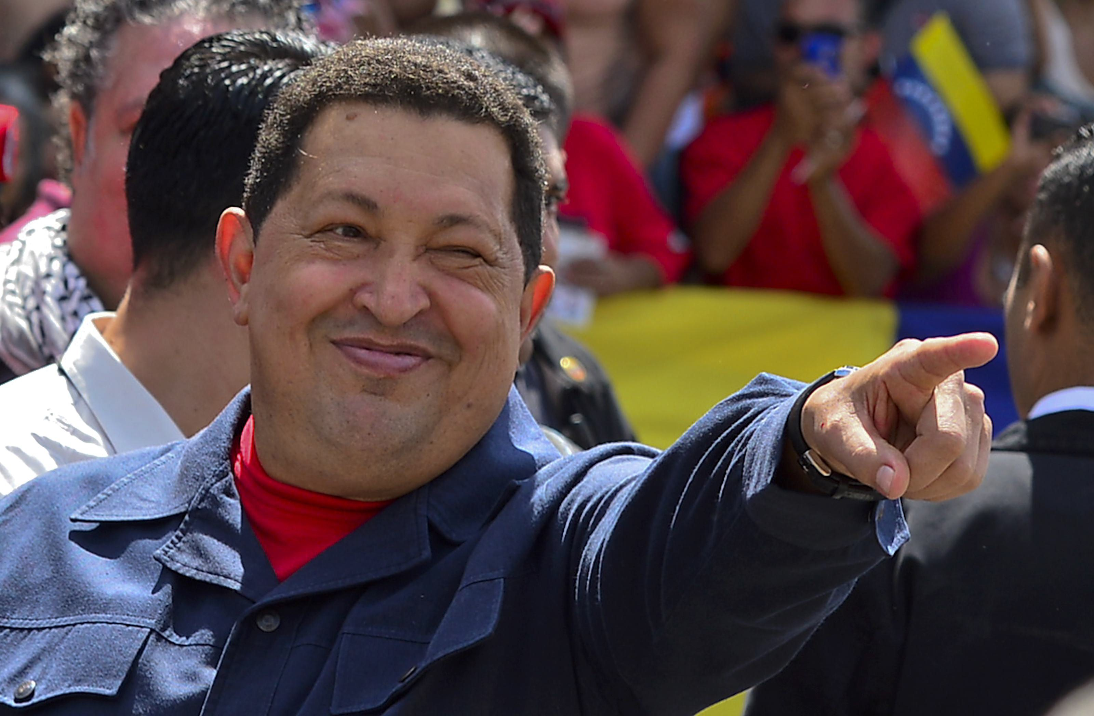
¿Que pasó al final de los ‘90?
Como resultado, se dio lugar a un proceso inflacionario con tasas de 60,8% en 1994, 59,9% en 1995 y 99,9% en 1996.
Todo esto, junto con el deterioro social durante la segunda mitad de los años 90, sirvió como “bandeja de plata” para la llegada de nuevas ideas.
…Así surgió el “Socialismo del Siglo XXI”.

Slide 7
El nuevo milenio en Venezuela
Desde 1999, el cambio político ha provocado una redefinición de la estructura institucional y principios del sistema económico.
El Plan de Transición de 1999-2000, daba cuenta de los problemas sufridos en el pasado y prometía no pasarlos por alto.
A partir de entonces, se han delimitado diferentes instrumentos para orientar la gestión del Gobierno Central en materia económica:
El Programa Económico 2001.
El Plan de Desarrollo Nacional 2002-2007.
El Proyecto Nacional Simón Bolívar 2007-2013.
El Plan de la Patria 2013-2019.

Slide 8
El precio petrolero, el factor
más relevante
Desde que Chávez fue elegido, se presenció un aumento significativo en los precios del petróleo:
A la llegada de Chávez en 1999, el precio rondaba los US$8,4/bl, alcanzando su punto máximo en 2012, en US$103,5/bl.

Slide 9
De altos ingresos a mecanismos de financiamiento
Sin embargo, estos ingresos no fueron suficientes para el sostén de su modelo.
El financiamiento tanto de Pdvsa como del Estado venezolano fue un factor común durante el período 2001-2011.
Durante este período, Pdvsa realizó emisiones de deuda por US$22.117 millones.
Y por su lado, el Gobierno hizo lo suyo por US$27.458 millones.
Por otro lado, el socio más importante para Venezuela, desde el punto de vista de acceso a financiamiento, ha sido China.
El país asiático otorgó un total de US$24.000 millones hasta 2012.

Slide 10
Otra distorsión del modelo:
El tipo de cambio
En 2003 se implantó un control de cambio fijo que se estableció en VEF 1,60/US$ y se creó la Comisión de Administración de Divisas (Cadivi).
Desde que se instauró el control de cambios se han llevado a cabo cinco devaluaciones:
2004: VEF 1,92/US$.
2005: VEF 2,15/US$.
2010: VEF 4,3/US$.
2012: VEF 6,3/US$.
2016: VEF 10,0/US$.
Desde 2010 se han implementado multiples sistemas duales, llamados Sitme (2010), Sicad I (2013), Sicad II (2014), Simadi (2015) y Dicom (2016).

Slide 11

Vista general de las políticas chavistas
Política fiscal expansiva.
Inversión extranjera directa limitada.
Aumento acentuado del gasto público.
Política cambiaria controlada.
Instituciones centralizadas.
Mecanismos de subsidios amplios.
Alianzas políticas en la región latinoamericana y China.

Slide 12
Los resultados

Slide 13
Inflación por las nubes

Slide 14
PIB Per Capita (US$) 1982

Slide 15
PIB Per Capita (US$) 2016

Slide 16
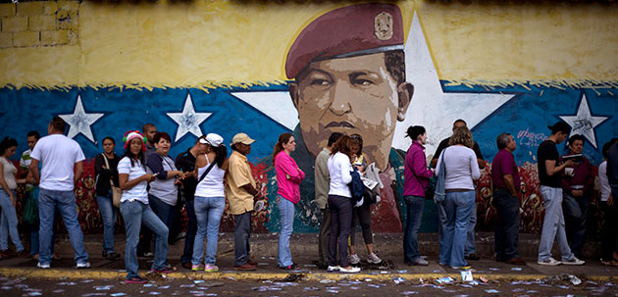
Era Post-Chávez
¿Qué viene?

Slide 17
Era Post-Chávez ¿Dónde estamos?
Venezuela vive una depresión económica.
Aceleración de la inflación con significativa pérdida de poder adquisitivo.
Fuerte recorte en las importaciones y liquidación de activos.
Sector privado sin margen de maniobra para incrementar la oferta de bienes y servicios.
Anuncio de medidas con alcance limitado.
Escenario de confrontación política sin posibilidad por los momentos, pasa lograr acuerdos institucionales.

Slide 18
El Panorama petrolero cambió

Slide 19
El petróleo, ¿nuestro ángel de la guarda?

Slide 20
¿Cuál ha sido el impacto de
no ajustar?

Slide 21
Una contracción de largo aliento

Slide 22
La inflación se salió de control

Slide 23
¿Dónde esta el mayor ajuste?

Slide 24
Venezuela es una bomba de tiempo

Slide 25
¿Puede eludirse el ajuste?

Slide 26

El Ejecutivo escogió la peor vía

Slide 27
¿Es posible cubrir la brecha en 2016?
Niveles mínimos de “soportabilidad”

Slide 28
Más que un problema de flujo,
el detalle es la capacidad de
reacción de la economía
US$5.000 millones China
US$4.000 millones Swap Oro
US$1.800 millones Recursos Extrapresupuestarios
US$1.700 millones Operaciones de financiamiento cuentas por cobrar Pdvsa
Total: US$12.500 millones
US$12.752 millones Déficit de divisas
Brecha: US$252 millones

Slide 29
Los mercados están preocupados… ¿Tienen razón?

Slide 30

Venezuela en una situación compleja
¿Cambio político?
Estabilidad política/social
Ajuste económico
Calendario electoral
Subsidios/
Impacto social
Reforma del Estado
Acuerdos

Slide 31

¿Dónde puede estabilizarse el TC?

Slide 32
En resumen…¿Cómo cierra el 2016?
Oposición gana mayoría calificada
Oposición gana mayoría calificada

Slide 33
Conclusiones
Venezuela tendrá una profundización de la crisis económica con presiones para el cambio político.
El actual modelo es inviable y tendrá que cambiar. Sin embargo, la velocidad de esto no está clara todavía.
Mientras las distorsiones de la economía no se resuelvan, las variables claves de ajuste serán:
Escasez
Inflación
TC negro
Dado el aumento en las presiones sociales y el incremento de la polarización política, Venezuela se encamina a una crisis de gobernabilidad con consecuencias impredecibles.
Venezuela está es transición, sin duda. El detalle es que no necesariamente será un proceso rápido y libre de costos.
Oposición gana mayoría calificada

Slide 34
ECOANALÍTICA, C.A.
Web Site: www.ecoanalitica.com
E-Mail: asdrubalo@ecoanalitica.net
E-Mail: carlosa@ecoanalitica.net
E-mail: info@ecoanalitica.net
Teléfono (58-212) 266.9080
Fax (58-212) 266.5119
Twitter: @aroliveros /@alv_car
@ecoanalitica
#ForoEcoanalitica

